Slide 1
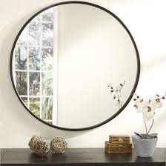
RUTA DE TRABAJO ARTES VISUALES
1º BÁSICO
SEMANA 05 AL 09 DE ABRIL

Slide 2
¿QUÉ ES EL AUTORRETRATO?
ES LA DESCRIPCIÓN QUE HACE UNA PERSONA SOBRE SÍ MISMO.
EN EL CASO DE LA ASIGNATURA DE ARTES VISUALES, LO IDENTIFICAREMOS A TRAVÉS DEL DIBUJO SOBRE UNO MISMO.

Slide 3
CONCEPTO “AUTORRETRATO”
LA PALABRA AUTORRETRATO SIGNIFICA “PINTURA O FOTOGRAFÍA DE UNO MISMO”
AUTO
POR SI MISMO
RETRATO
RETRACTUS (VUELTO HACIA ATRÁS)

Slide 4
PASOS PARA HACER UN AUTORRETRATO
PRACTICAR DISTINTOS GESTOS O POSTURAS FRENTE A UN ESPEJO.
RESPONDER A DISTINTAS PREGUNTAS, LAS CUALES NOS AYUDARÁN A PODER EXPRESAR DE FORMA VERBAL NUESTROS RASGOS FISICOS.

Slide 5
PREGUNTAS QUE DEBEMOS REALIZARNOS
1.- ¿SOY IGUAL O DISTINTO A LOS DEMÁS?
2.- ¿CÓMO ES MI ROSTRO Y MI CUERPO?
3.- ¿QUÉ CARÁCTERÍSTICAS FÍSICAS ME IDENTIFICAN? (TE PUEDES AYUDAR DESCRIBIENDO CADA UNA DE TUS CARACTERÍSTICAS).
4.- ¿CÓMO ES LA ROPA QUE LLEVO PUESTA?

Slide 6
IMPORTANCIA AL HACER UN AUTORRETRATO
AYUDA A FORTALECER LA IDENTIDAD DE CADA UNA DE LAS PERSONAS QUE LO REALIZA.

Slide 7
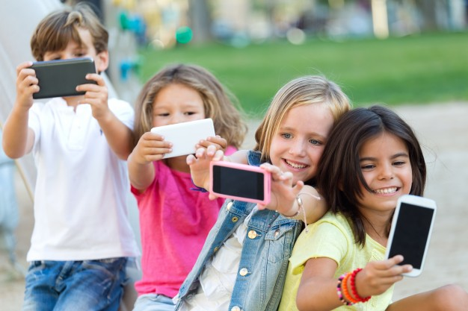
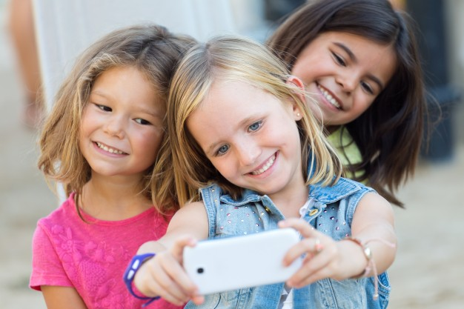
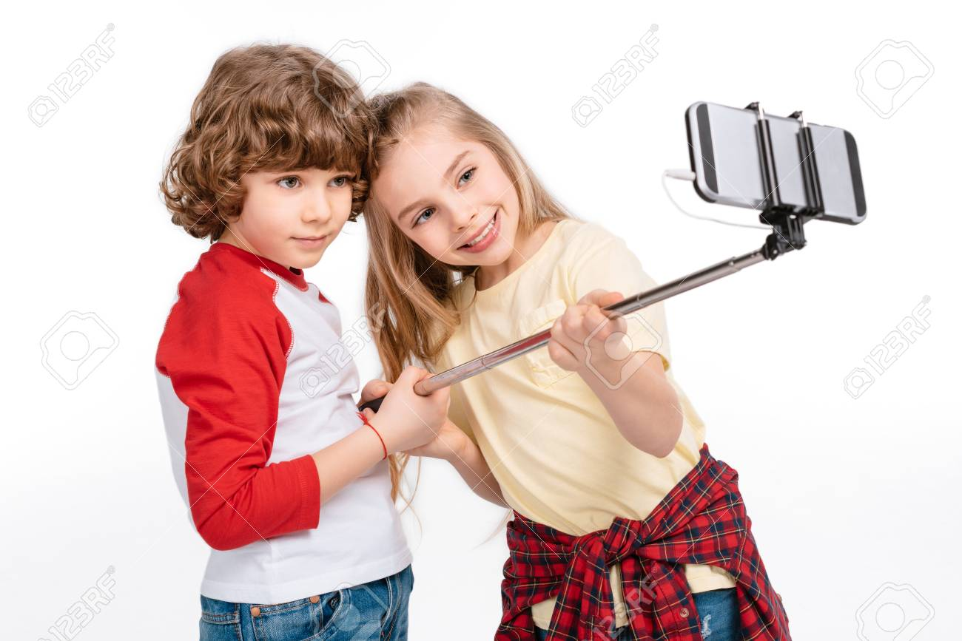
EL AUTORRETRATO…
¿SERÁ LO MISMO QUE UNA SELFIE?

Slide 8
VIDEO: FAMOSOS CON SUS PROPIOS AUTORRETRATOS

Slide 9
PREGUNTAS CLAVES!!!
1.- ¿SOY HOMBRE O MUJER?
2.- ¿ALTO O BAJO?
3.-¿DE QUE COLOR ES MI PIEL?
4.-¿CÓMO ES MI PELO?
5.- ¿DE QUE COLOR SON MIS OJOS?
6.- ¿USO LENTES?
7.- ¿TENGO ALGUN LUNAR?
8.- ¿OCUPO AROS?
9.- ¿QUÉ ROPA ESTOY USANDO?
10.- ¿DE QUE COLOR ES MI ROPA?
11.- ¿OCUPO ALGÚN ACCESORIO?
Y MÁS…

Slide 10
TAREA (EN EL BUZÓN)
MATERIALES
UNA FOTOGRAFÍA DEL NIÑO O NIÑA.
UNA HOJA DE BLOCK BLANCA
LAPIZ GRAFITO
GOMA
LAPICES DE COLORES

Slide 11
TAREA (EN EL BUZÓN)
INSTRUCCIONES
1.-CON LA AYUDA DE LA FOTO, OBSERVAREMOS NUESTRO ROSTRO.
2.- RESPONDEREMOS A LAS PREGUNTAS QUE NOS AYUDARÁN A IDENTIFICAR NUESTRAS CARÁCTERÍSTICAS FÍSICAS.
3.- PUEDEN RESPONDER LAS PREGUNTAS EN EL CUADERNO.

Slide 12
TAREA (EN EL BUZÓN)
INSTRUCCIONES
4.- EN UNA HOJA DE BLOCK, REALIZAREMOS UNA LINEA QUE DIVIDA LA HOJA EN DOS PARTES IGUALES, PUEDE SER VERTICAL U HORIZONTAL.
5.- AL LADO IZQUIERDO, COLOCARÁN LA FOTOGRAFÍA DE SU HIJO O HIJA. SI NO TIENE UNA FOTO IMPRESA, PUEDE AÑADIRLA EN EL COMPUTADOR AL MOMENTO DE ENTREGAR LA TAREA.

Slide 13
TAREA (EN EL BUZÓN)
INSTRUCCIONES
6.- AL LADO DERECHO, CADA NIÑO O NIÑA TENDRÁ QUE DIBUJARSE, TAL COMO APARECE EN LA IMAGÉN.
7.- EN LA PARTE SUPERIOR,, COLOCARÁN EL TITULO “MI AUTORETRATO”.
8.- EN LA PARTE DE ABAJO, ESCRIBIRÁN SU NOMBRE Y APELLIDO.

Slide 14
TAREA (EN EL BUZÓN)
INSTRUCCIONES
9.- DEBES DIBUJAR CON TU LÁPIZ GRAFITO. EN CASO DE EQUIVOCARTE PUEDE BORRARLO CON LA GOMA.
10.- EL AUTORETRATO DEBE ESTAR PINTADO CON LAPICES DE COLORES, NO OTRO!!
11.- FECHA MÁXIMA DE ENTREGA: MIÉRCOLES 14-ABRIL

Slide 15
TAREA (EN EL BUZÓN)
“MI AUTORETRATO”
NOMBRE Y APELLIDO DEL ALUMNO

Slide 16
TAREA (EN EL BUZÓN)
“MI AUTORETRATO”
NOMBRE Y APELLIDO DEL ALUMNO

